Slide 1
Discípulos
que hacen
discípulos.
Notes:
Visión de la iglesia

Slide 2
¿Discipulado?

Slide 3
Las fases
del
discipulado

Slide 4
“Cada uno ponga al servicio de los demás el don que haya recibido, administrando fielmente la gracia de Dios en sus diversas formas.” (1 Peter 4:10, NVI)

Slide 5
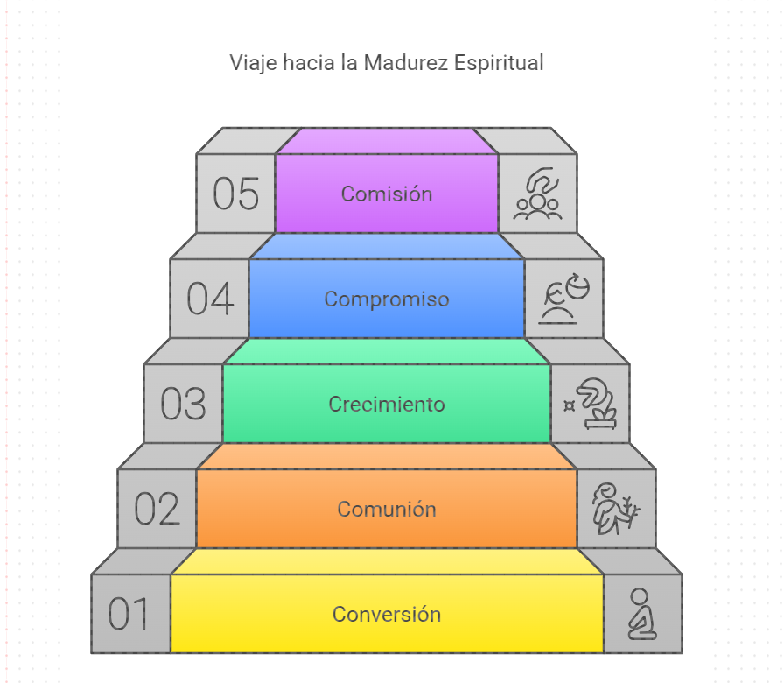

Slide 6
“Por tanto, vayan y hagan discípulos de todas las naciones, bautizándolos en el nombre del Padre y del Hijo y del Espíritu Santo, enseñándoles a obedecer todo lo que les he mandado a ustedes. Y les aseguro que estaré con ustedes siempre, hasta el fin del mundo.” (Matthew 28:19–20, NVI)

Slide 7
No existe ningún creyente en esta tierra que no esté llamado a discipular

Slide 8
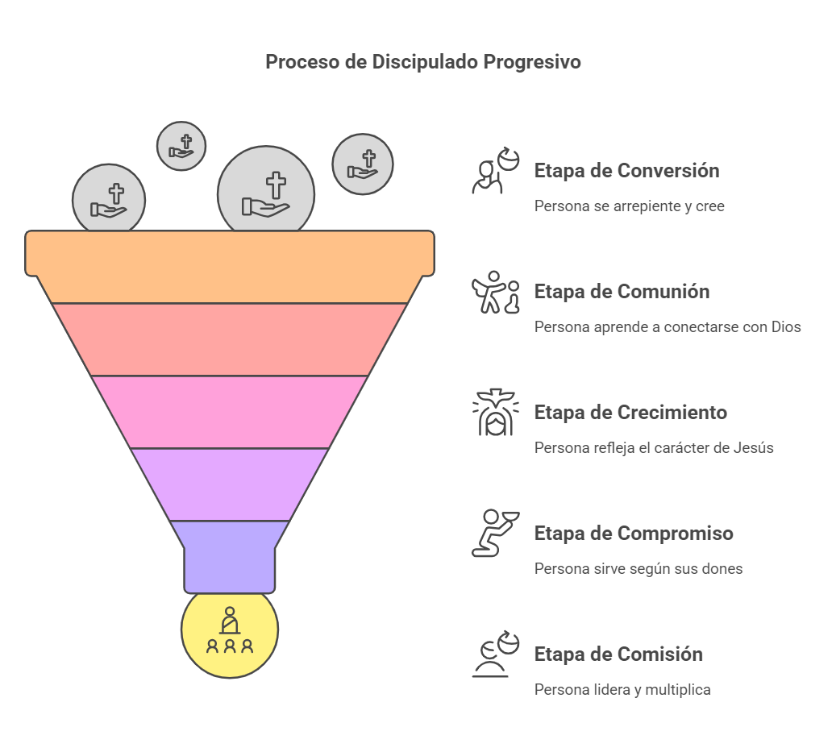

Slide 9
Tipos de Discipulado

Slide 10
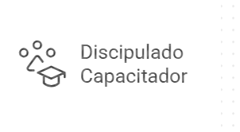

Slide 11
“Toda la Escritura es inspirada por Dios y útil para enseñar, para reprender, para corregir y para instruir en la justicia, a fin de que el siervo de Dios esté enteramente capacitado para toda buena obra.” (2 Timothy 3:16–17, NVI)

Slide 12
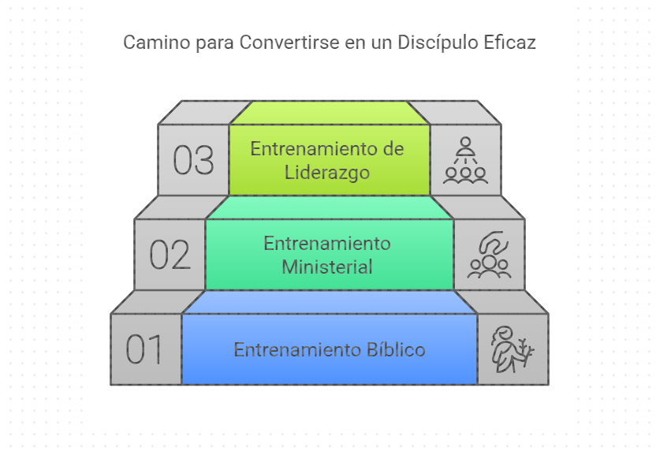

Slide 13
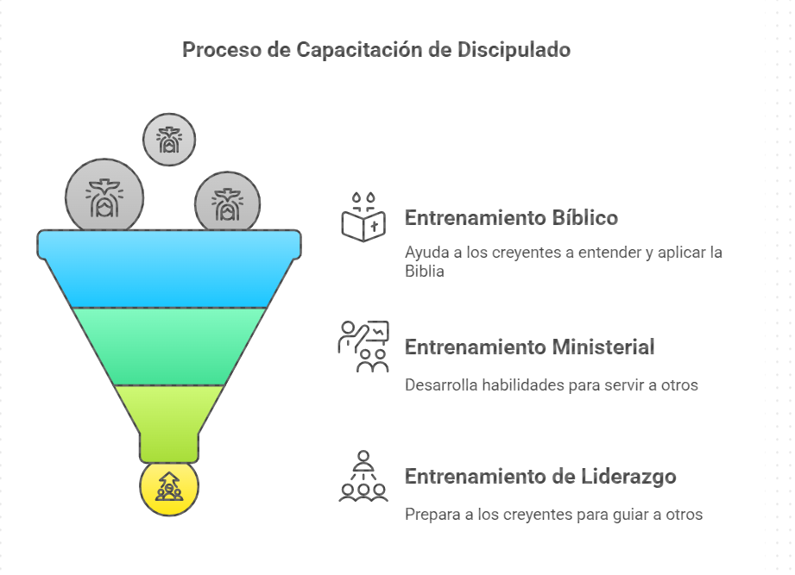

Slide 14
Discipulado de Apoyo.

Slide 15
“Ayúdense unos a otros a llevar sus cargas, y así cumplirán la ley de Cristo.” (Galatians 6:2, NVI)

Slide 16
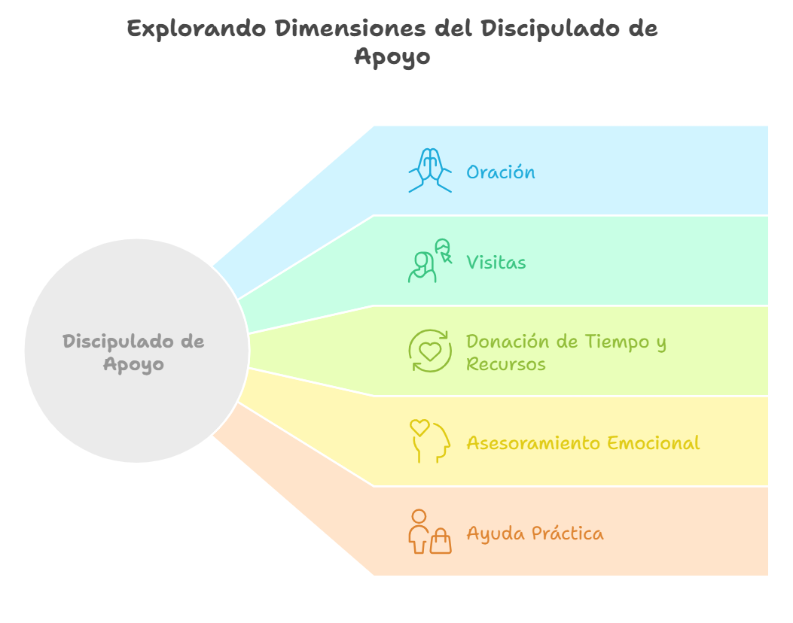

Slide 17
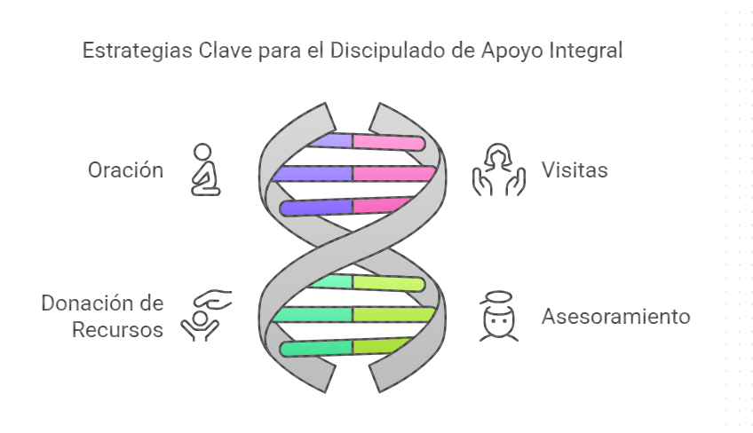

Slide 18
Discipulado espontáneo.

Slide 19
“aprovechando al máximo cada momento oportuno, porque los días son malos.” (Ephesians 5:16, NVI)

Slide 20
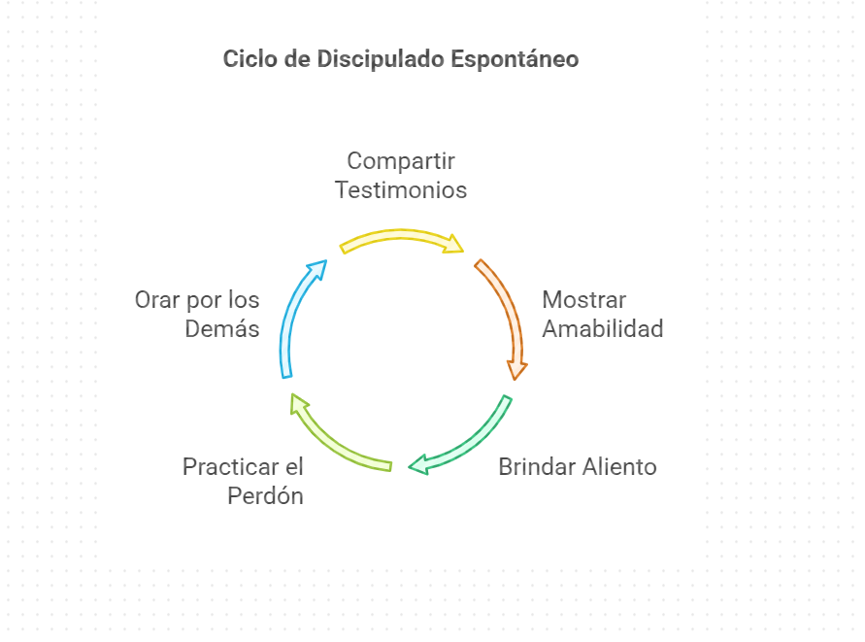

Slide 21
